Slide 1


Bilgi Güvenliği
Unite-2 Hafta-4

Slide 2

InCyT Projesi
Yöneticiler için Ünite-2 Hafta-4

Slide 3
1- Bilgi Güvenliği Yönetiminin Değerlendirilmesi
Varlık yönetiminin ilk aşamasında, önce hangi varlıklara sahip olduğumuzu ortaya çıkarmak ve listelemek faydalı olacaktır. Öncelikle bir kurumun neye sahip olup olmadığı bilinmelidir. Daha sonra sahipliklerinin tanımlanması gerekir. Hiçbir iş veya işlem gözetimsiz bırakılmamalıdır. Daha sonra bu varlıkların kullanım kuralları belirlenmelidir.
Konunun detayları için ISO27002 standardının incelenmesi gerekmektedir. ISO27002'de Varlık yönetimine ilişkin beklentiler standardın 8. maddesinde yer almaktadır:
Varlık yönetimi ve varlıklar için yükümlülük
Amaç: Kuruluşun varlıklarını belirlemek ve uygun koruma sorumluluklarını tanımlamak.

Slide 4
A - Varlık envanteri
Kontrol: Bilgi ve bilgi işleme tesisleri ile ilgili varlıklar tanımlanmalı ve bu varlıkların envanteri çıkarılmalı ve muhafaza edilmelidir.
Uygulama kılavuzu: Bir kuruluş, bilgi yaşam döngüsündeki ilgili varlıkları belirlemeli ve bunların önemini belgelemelidir. Bilgi yaşam döngüsü oluşturma, işleme, depolama, iletme, silme ve yok etmeyi içermelidir. Dokümantasyon, mevcut envanterlere göre veya özel olarak muhafaza edilmelidir.
Varlık envanteri; güncel, tutarlı, doğru ve diğer envanterlerle uyumlu olmalıdır.
Varlık sahipliği, tanımlanan her bir varlık için tahsis edilmelidir (bkz. Madde 2) ve sınıfı belirlenmelidir.
Diğer bilgiler: Varlık envanteri, etkili koruma sağlamaya yardımcı olur ve ayrıca sağlık ve güvenlik, sigorta veya finansal (varlık yönetimi) gibi başka amaçlar için de gerekli olabilir.
ISO/IEC 27005[11] standardı, varlıkları tanımlarken kuruluş tarafından dikkate alınması gerekebilecek varlık örnekleri sağlar. Bir varlık envanteri derleme süreci, risk yönetimi için önemli bir ön koşuldur (bkz. ISO/IEC 27000 ve ISO/IEC 27005[11]).

Slide 5
B- Varlıkların mülkiyeti
Kontrol: Envanterde tutulan tüm varlıklar için sahip atamaları yapılmalıdır.
Başvuru kılavuzu: Varlık yaşam döngüsü için onaylanmış yönetim sorumluluğuna sahip kişiler ve diğer kuruluşlar, varlık sahipleri olarak atanmaya uygundur.
Varlık sahipliğinin zamanında belirlenmesini sağlamak için genellikle bir süreç kullanılır. Mülkiyet, varlıklar oluşturulduğunda veya kuruluşa aktarıldığında belirlenmelidir. Varlık sahibi, varlığın yaşam döngüsü boyunca varlığın uygun şekilde yönetilmesinden sorumlu olmalıdır.
Varlık sahibi:
  a) Varlık envanterinin kayıt altına alınmasını sağlamak,
  b) Varlıkların uygun şekilde sınıflandırılmasını ve korunmasını sağlamak,
  c) Geçerli erişim kontrol politikasını dikkate alarak, önemli varlıklara erişim kısıtlamalarını ve bunların sınıflandırılmasını tanımlamak ve periyodik olarak gözden geçirmek,
  d) Varlıkların silinmesi veya yok edilmesinde uygun önlemin alındığından emin olun.
Diğer bilgiler: Bir varlığı yaşam döngüsü boyunca kontrol etmek için yönetim sorumluluğu onayına sahip bir kişi veya kuruluş olabilir. Tanımlanan sahibin, varlıkta hiçbir mülkiyet hakkı yoktur. Rutin görevler devredilebilir; (örneğin, bir varlığa günlük olarak bakan bir saklama görevlisi) ancak sorumluluk varlık sahibine aittir.

Slide 6
C - Varlıkların kabul edilebilir kullanımı
Kontrol: Bilgi ve bilgi işleme tesislerine ilişkin bilgi ve varlıkların kabul edilebilir kullanımına ilişkin kurallar belirlenmeli, belgelenmeli ve uygulanmalıdır.
Başvuru kılavuzu : Kuruluşun varlıklarını kullanan veya bunlara erişimi olan çalışanlar ve dış kullanıcılar, kuruluşun bilgi ve bilgi işleme tesisleri ve kaynaklarıyla ilişkili varlıklarının bilgi güvenliği gereksinimleri konusunda bilgilendirilmelidir. Bu kullanıcılar, tüm bilgi işleme kaynaklarının kullanımından ve kendi sorumluluklarında gerçekleşen herhangi bir kullanımdan sorumlu olmalıdır.

Slide 7
D- Varlıkların iadesi
Kontrol: Tüm çalışanlar ve harici tarafların kullanıcıları, istihdamın, sözleşmenin veya sözleşmenin feshi üzerine ellerindeki tüm kurumsal varlıkları iade etmelidir.
Başvuru kılavuzu: Fesih süreci, kuruluşun önceden verilmiş tüm fiziksel ve elektronik varlıklarının veya emanetlerinin mülkiyetinin iadesini içerecek şekilde formüle edilmelidir.
Bir çalışan veya dışarıdan bir kullanıcı kuruluşun ekipmanını satın aldığında veya kullandığında, ilgili tüm bilgilerin kuruluşa aktarılmasını ve ekipmandan güvenli bir şekilde silinmesini sağlamak için prosedürler izlenir.
Bir çalışanın veya harici kullanıcının devam eden operasyonlar için önemli olan bilgilere sahip olduğu durumlarda, bu bilgilerin belgelenmesi ve kuruluşa aktarılması gerekir.
Fesih ihbar süresi içinde kuruluş; işine son verilen çalışanlar ve yükleniciler tarafından fikri mülkiyet gibi ilgili bilgilerin izinsiz kopyalanmasını kontrol etmek.

Slide 8
2. Tehdit ve güvenlik açığı değerlendirmesi ve yönetimi
Hemen hemen her kuruluşun korunması gereken hassas ve değerli varlıkları vardır. Ancak, her kuruluşun bu varlıkları korumak için kapsamlı ve tamamen düşünülmüş bir stratejisi yoktur. Siber güvenlikte, güvenlik açığı yönetimi stratejileri, güçlü savunmanın temelidir. Tipik olarak, güvenlik açığı yönetimi stratejileri bir kuruluşun sistemlerine, ağlarına, uygulamalarına vb. yardımcı olmak için tasarlanmıştır. Güvenlik açıklarını yönetmek için bütünsel ve sürekli bir yaklaşım benimser. Bu güvenlik açıkları daha sonra tanımlanır, değerlendirilir ve mümkün olan en kısa sürede düzeltilir.
Bir ihlal veya saldırı için tüm potansiyel hedefleri belirlemek için, öncelikle bir varlık envanteri yapılarak riski azaltılmalıdır. Hedefler daha sonra sınıflandırılmalı ve yeni potansiyel güvenlik açıkları için sürekli olarak izlenmelidir. Kuruluşun yüksek risk altındaki en değerli varlıklarını belirleyen bir tehdit modeli geliştirilmeli ve test edilmelidir.
Tehdit ve Güvenlik Açığı test sürecinin (değerlendirme) birincil amacı, varlıkların kritikliğini, bu varlıklara yönelik güvenlik açıklarını en iyi şekilde anlamak ve bu varlıkları etkin bir şekilde korumak için gerekli önlemleri azaltmaktır.

Slide 9
2.1. Güvenlik açığı değerlendirmesi nedir?
Güvenlik açığı değerlendirmesi, bilgisayar sistemleri, uygulamalar ve ağ altyapılarındaki güvenlik açıklarını belirleme, tanımlama, sınıflandırma ve önceliklendirme sürecidir.
Bir güvenlik açığı değerlendirme süreci, tehditleri ve oluşturdukları riskleri belirlemeyi amaçlar. Genellikle, sonuçları bir güvenlik açığı değerlendirme raporunda listelenen ağ güvenlik tarayıcıları gibi otomatik test araçlarının kullanımını içerirler.
Güvenlik açıkları, bilgisayar korsanlarının BT sistemlerine ve uygulamalarına erişmesine izin verebileceğinden, kuruluşların güvenlik açıklarını istismar edilmeden önce tanımlaması ve düzeltmesi kritik önem taşır. Bir yönetim programıyla birlikte kapsamlı bir güvenlik açığı değerlendirmesi, şirketlerin sistemlerinin güvenliğini iyileştirmelerine yardımcı olabilir.

Slide 10
2.2. Güvenlik açığı değerlendirmelerinin önemi
Hassasiyet değerlendirmesinin önemini daha iyi aydınlatmak için, bunu bir fiziksel mülk sahibinin gözünden ele alalım. Değerli bir binanız varsa, muhtemelen onu korumak için bir dizi önlem alırsınız: Bakımını yaparsınız, sigorta ettirirsiniz ve kapıların, pencerelerin kilitli olduğundan ve alarmların etkin olduğundan emin olursunuz. Tüm bu adımlar, mülke ve içeriğine yönelik risklerin yönetilmesi olarak adlandırılabilir.
Şimdi, alarmlarınızı ve dış savunmalarınızı test etmesi ve raporlaması için birini tutabilseydiniz ne olurdu? Siber güvenlik açıklarına da benzer şekilde yaklaşılır. Güvenlik açığı yönetimi kapsayıcı ve sürekli bir stratejidir, güvenlik açığı değerlendirmeleri ise bu daha geniş yönetim stratejisinde kullanılan özel bir araçtır.
Bir güvenlik açığı değerlendirmesi, bir kuruluşa ortamındaki güvenlik zayıflıkları hakkında ayrıntılı bilgi sağlar. Ayrıca, bu zayıf yönlerle ilişkili risklerin nasıl değerlendirileceği konusunda yön sağlar. Bu süreç, kuruluşun varlıklarını, güvenlik kusurlarını ve genel riskini daha iyi anlamasını sağlayarak bir siber suçlunun sistemlerini ihlal etme ve işi hazırlıksız yakalama olasılığını azaltır.

Slide 11
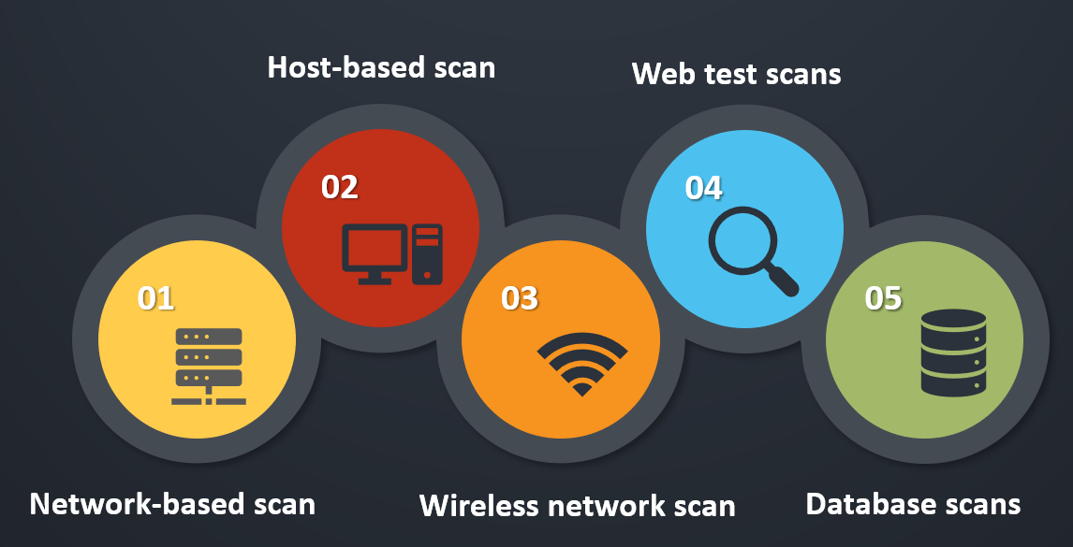
Güvenlik açığı değerlendirmesi türleri

Slide 12
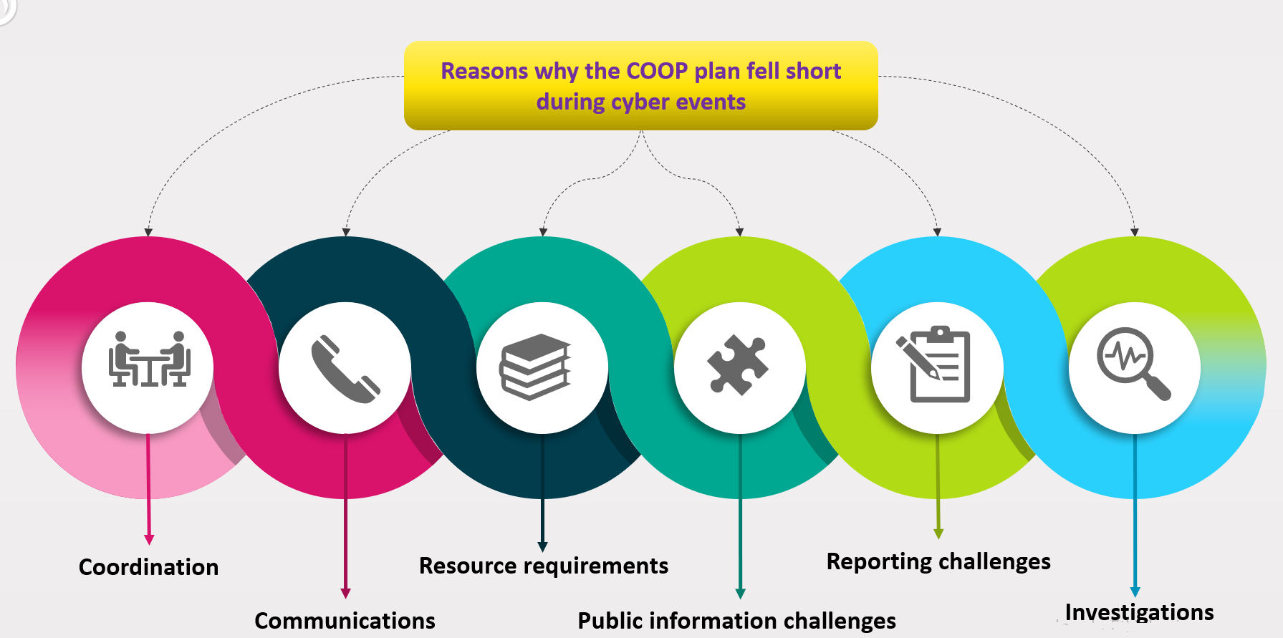
3. Operasyonların Siber Sürekliliği
Siber saldırılar gerçekleştiğinde, etkilenen birçok yargı bölgesi, temel COOP planlarının tutmadığını fark eder. Planlar, alternatif bir çalışma sahasına geçiş için yeterli olsa da, sistemlere ve veri personeline erişim olmadan çalışmak söz konusu olduğunda sunacakları çok daha az şey vardır.

Slide 13
4. Siber Varlık, Değişiklik ve Yapılandırma Yönetimi
Varlık : Bir varlığın tanımıyla başlayalım. Bir varlığın sözlük tanımı, yararlı veya değerli bir şey veya kişidir.
Konfigürasyon Öğesi : Konfigürasyon Öğesi CI olarak kısaltılır ve bir konfigürasyon öğesi, bir BT Hizmeti sunmak için yönetilmesi gereken herhangi bir bileşendir. Yapılandırma öğelerinin örnekleri, BT hizmetleri, donanım, yazılım, binalar, insanlar ve resmi belgelerdir. Kısaca, müşteriye bir BT hizmeti sunmaya yardımcı olan herhangi bir bileşen veya öğe, Yapılandırma Öğesi olarak sınıflandırılır.
Konfigürasyon Yönetimi Veritabanı : Konfigürasyon Yönetimi veritabanı CMDB olarak kısaltılır. CMDB, yaşam döngüleri boyunca yapılandırma kayıtlarını depolamak için kullanılan bir veritabanıdır. CMDB, seri numarası, MAC adresi veya IP adresi gibi tanımlayıcı bilgiler de dahil olmak üzere, her biri benzersiz bir tanımlayıcı ile ayırt edilen CI'leriniz hakkındaki bilgileri depolar; güncel versiyonu; konumu; ve satıcı ve tedarikçi bilgileri.
Konfigürasyon Yönetim Sistemi: Konfigürasyon Yönetim sistemi, CMS olarak kısaltılır ve bir BT Servis Sağlayıcının Konfigürasyon Verilerini yönetmek için kullanılan bir dizi araç ve veri tabanıdır. Konfigürasyon öğeleri hakkındaki veriler konfigürasyon kayıtlarında saklanır ve konfigürasyon kayıtları Konfigürasyon Yönetim Sistemi Veritabanlarına dahil edilir. Yapılandırma verilerini yönetmek için bir BT Hizmet sağlayıcısının CMDB'leri, hizmet varlığı ve yapılandırma yönetimi sürecine dahil edilir. Özetle, konfigürasyon öğeleri ve BT varlıkları hakkında gerekli tüm bilgiler Konfigürasyon Yönetim Sistemine dahildir.

Slide 14
5. Siber değerlendirme güvenlik politikalar verimlilik
Değerlendirme Güvenlik Riskleri
Risk, bir olayın olasılıkları ile sonucunun birleşimi olarak tanımlanır. Risk yönetiminin bir adımı olan risk değerlendirmesi, risklerin tanımlandığı ve belirlenen bu risklerin etkilerinin ve önceliklerinin belirlendiği bir süreçtir. Risk yönetimi, kabul edilebilir bir risk seviyesi belirlemek, mevcut riski değerlendirmek, bu riski kabul edilebilir bir seviyeye indirmek için gerekli adımları atmak ve bu risk seviyesini korumaktır.
Risk Değerlendirmesi, hangi bilgi varlıklarının korunacağı belirlendikten sonra risk değerlendirme yöntemi seçilir ve riskler tanımlanır. Seçilen risk değerlendirme yöntemine göre bilgi varlıkları risk haritası üzerinde konumlandırılır. Risk değerlendirme haritası, değerlendirme yapıldıktan sonra etki ve olasılığı yüksek tehditlere yönelik risklerin iyileştirilmesi ve kontrol altına alınması süreçlerini kapsar.

Slide 15
Bilgi güvenliği yapılandırmasının ideali
Önleme : Güvenlik sistemlerinin en çok odaklandığı ve çalıştığı süreçtir. Bir evin bahçesini çitle çevirmek, çelik kapı kullanmak gibi günlük hayatta kullanılan güvenlik önlemleri gibi, sistemin bilgisayar sistemlerine yönelik tehdit ve saldırılara karşı yalıtılması için çeşitli önlemler geliştirilmektedir.
  İşletim sistemi ve yazılımların hizmet paketlerini ve güncellemelerini periyodik olarak gözden geçirmek,
  Kullanıcı haklarını minimumda tutmak, kullanılmayan protokolleri, hizmetleri, bileşenleri ve süreçleri çalıştırmamak,
  Veri iletiminde şifreleme teknikleri, zafiyet tarayıcıları,
  Sanal Özel Ağ Kullanımı,
  Açık Anahtar Altyapısı ve e-imza kullanımı ,
  Bilgisayarda parola korumalı bir ekran koruyucu kullanın .

Slide 16
Bilgi güvenliği yapılandırmasının ideali
Belirleme : Güvenlik sadece bir önleme meselesi değildir. Örneğin bir müzenin iyi korunuyor olması, müzenin etrafının çitlerle çevrili olması, kapıların kapalı ve kilitli olması o müzede gece bekçi kullanılmasını gerektirmez. Aynı şekilde bilgisayar sistemlerine yönelik saldırı girişimlerini tespit etmeye yönelik yöntemlerin kullanımı da artmaktadır. Önleme, saldırıları daha güçlü hale getiren (ancak imkansız olmayan) veya saldırganları caydıran (ancak yok etmeyen) bir bariyer oluşturmaktır.
Tespitte ilk ve en temel adım, sistemin tüm durumunu ve hareketini izlemek ve bu bilgilerin kayıtlarını tutmaktır. Bu şekilde, saldırı sonrası analiz için veriler ve kanıtlar da toplanır. Güvenlik duvarları, saldırı tespit sistemleri, ağ trafiği monitörleri, bağlantı noktası tarayıcıları, bal küpü kullanımı, gerçek zamanlı koruma virüs ve casus yazılım araçları, dosya sağlama toplamı kontrol programları ve ağ Sniffer sensörleri, algılama sürecinde kullanılan en yaygın yöntemlerden bazılarıdır.

Slide 17
Bilgi güvenliği yapılandırmasının ideali
AnswerBack : Hızlı yanıt, bu saldırıları püskürtmek için güvenlik sistemini tamamlayan önemli bir unsur olarak ortaya çıkmaktadır. Tepki, önleme süreci tarafından ele alınamayan ve tespit süreçleri tarafından belirlenen saldırı girişimlerine anında veya en kısa sürede yanıt verecek eylemlerin yürütülmesi olarak tanımlanabilir. Saldırı tespit sistemleri, bu tespite yanıt verecek biri veya bir sistem varsa anlamlı olabilir. Aksi takdirde bu durum kimsenin duymadığı ve umursamadığı bir araba alarmı avantajından öteye geçmez. Bu açıdan karşılıklılık, güvenlik sürecini tamamlayan önemli bir bağlantıdır. Saldırı tamamen engellenemese bile; Sistemin normal durumuna dönmesine, saldırının nedenlerinin belirlenmesine, gerektiğinde saldırganın yakalanmasına, güvenlik sistemi açıklarının belirlenmesine, önleme, tespit ve müdahale süreçlerinin yeniden düzenlenmesine olanak sağlar. Bir saldırı tespit edildiğinde alınacak aksiyonların önceden planlanması, bu sürecin etkin bir şekilde işlemesini sağlayacak, zaman ve para israfı olmayacaktır. Felaket kurtarma, bu aşama için üstlenilen en kötü durum planlarının başında gelir.

